Slide 1
Základy práce s informačními zdroji pro bakalářské studenty SPSP
Ing. Martina Nedomová, DiS.
Brno, 23. listopadu 2020

Slide 2
Osnova kurzu
Práce s informacemi, základy EIZ, psaní odborných (závěrečných) prací
Práce s elektronickými informačními zdroji
základy vyhledávacích technik
tvorba rešeršního dotazu
praktické vyhledávání v oborových databázích
Citace, citování, plagiátorství
základní terminologie, citační styly
základy citování jednotlivých druhů dokumentů
citační software, zvláštnosti citování
Práce s elektronickými informačními zdroji
EBSCO Discovery Service a nadstavbové nástroje
databáze elektronických knih

Slide 3
Podmínky absolvování předmětu
Zápočet
účast na seminářích a přednášce
vypracování dvou dílčích praktických úkolů a online cvičení na citace
vypracování rešerše a závěrečného testu
Další termíny kurzu
PÁ 4. 12. . 8:00 – 9:40 seminář EIZ I.
PÁ 11. 12. 8:00 – 9:40 přednáška na citace a citační manažery
PÁ 7. 1. 2021 8:00 – 9:40 seminář EIZ II.

Slide 4
Online výuka
V návaznosti na rozhodnutí vedení univerzity je veškerá výuka převedena do online režimu.
Předmět bude probíhat formou online setkání ve stejné dny a časy, jako by probíhala výuka v učebnách. Pro studenty zůstávají povinnosti vyplývající z tohoto sylabu. Pro realizaci přednášek a seminářů bude využíván komunikační program MS Teams.
Doporučujeme si prostudovat fakultní manuál k aplikaci MS Teams https://it.muni.cz/sluzby/microsoft-teams nebo https://www.phil.muni.cz/online-vyuka/pro-studenty.

Slide 5
Prezentaci, prosím, berte jako přehledovou. Možností a zdrojů je opravdu obrovské množství. Vyzkoušejte si uvedená praktická cvičení, podrobnější práce s databázemi bude obsahem následující lekce.
Přejeme vám hodně štěstí při studiu. V případě jakýchkoli dotazů či problémů se prosím ozvěte na email nedomova@fss.muni.cz Pokusíme se vám poradit co nejdříve to bude možné. Děkujeme.

Slide 6
Práce s informacemi

Slide 7
Osnova přednášky
Práce s informacemi
informační společnost
informační gramotnost
Psaní odborných (závěrečných) prací
Informační zdroje
typy informačních zdrojů
licencované zdroje
kde hledat knihy, odborné časopisy, informace z médií, závěrečné práce, referenční díla, statistické údaje, oborové brány

Slide 8
"Information these days seems to be everywhere. But rather than making research easier, this has made it harder, because when doing research you don´t just have to find any information, you have to find the right information."
Zdroj: The Fishscale of Academicness

Slide 9
Informační společnost
Založená na informacích a znalostech
Problémy při práci s informacemi:
velké množství
snadná dostupnost
kvalita

Slide 10
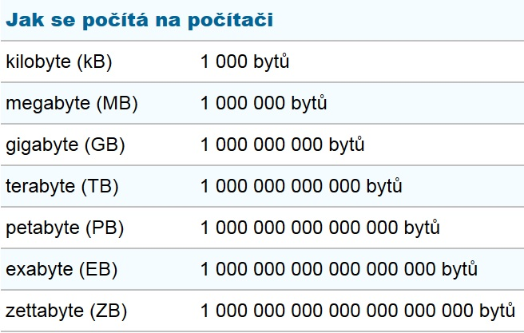
Kolik existuje informací?
Každý den vytvoří lidstvo 2,5 quintilionu bytů dat = 2,5 000 000 000 000 000 000 bytů.
Kvůli měření musely vzniknout nové jednotky.
Zdroje: Na informace je zapotřebí nová jednotka, zettabyte. Novinky.cz [online]. [cit. 2017-10-03]. Dostupné z: https://www.novinky.cz/internet-a-pc/209215-na-informace-je-zapotrebi-nova-jednotka-zettabyte.html How much data do we create every day? Forbes.com [online]. [cit. 2019-2-12]. Dostupné z: https://www.forbes.com/sites/bernardmarr/2018/05/21/how-much-data-do-we-create-every-day-the-mind-blowing-stats-everyone-should-read/#3ff7a21d60ba

Slide 11
Kolik existuje informací online?
Množství informací na internetu v roce 2016 bylo 7,7 zetabajtů dat, což je 7,7 bilionu gigabajtů - běžný pevný disk má 1024 gigabajtů.
“Kdybychom všechny tyto informace vytiskli na papír s běžnou velikostí písma, pokryli bychom jím celé Spojené státy. Vrstvou vysokou 4,5 metru.”
Zdroj: GREGOR, Miloš a Petra VEJVODOVÁ. Nejlepší kniha o fake news, dezinformacích a manipulacích!!!. Brno: CPress, 2018. ISBN 978-80-264-1805-4.

Slide 12
Vyhledávání na internetu
více než 3.7 biliónu lidí používá internet
více než 1/2 všech hledání na webu je prováděna z mobilu
77% hledání je přes Google - každou sekundu provádí více než 40.000 hledání
5 biliónů hledání denně provedenou všechny vyhledávače
Zdroj: How much data do we create every day? Forbes.com [online]. [cit. 2020-10-02]. Dostupné z: https://www.forbes.com/sites/bernardmarr/2018/05/21/how-much-data-do-we-create-every-day-the-mind-blowing-stats-everyone-should-read/#3ff7a21d60ba

Slide 13
Informační gramotnost
→ Rozpoznání informační potřeby
Schopnost informaci:
nalézt – znalost informačních zdrojů a
vyhledávacích strategií
vyhodnotit – užitečnost/relevance
použít – pro daný účel, znalost autorského
zákona, problematiky citování a plagiátorství

Slide 14
Psaní závěrečných (odborných) prací

Slide 15
Propagační video Západočeské univerzity v Plzni

Slide 16
Metodika psaní odborných prací
Dostatek času pro vyhledání a nastudovaní příslušné literatury
Vypracování námětu závěrečné práce
Vymezení času potřebného k sepsání textu
Dodržení všech předepsaných formálních a odborných náležitostí
Psaní závěrečné práce

Slide 17
Základní etapy přípravy písemné práce
Volba tématu a strategie přípravy
Informační průzkum
Zpracování výsledků průzkumu
Výzkum
Tvorba práce
Příprava dokumentace
Příprava konečné verze práce
Odevzdání práce
Obhajoba - prezentace práce

Slide 18
Volba tématu
Podívat se do Archivu závěrečných prací IS MU
Případně na práce jiných univerzit: Vysokoškolské kvalifikační práce

Slide 19
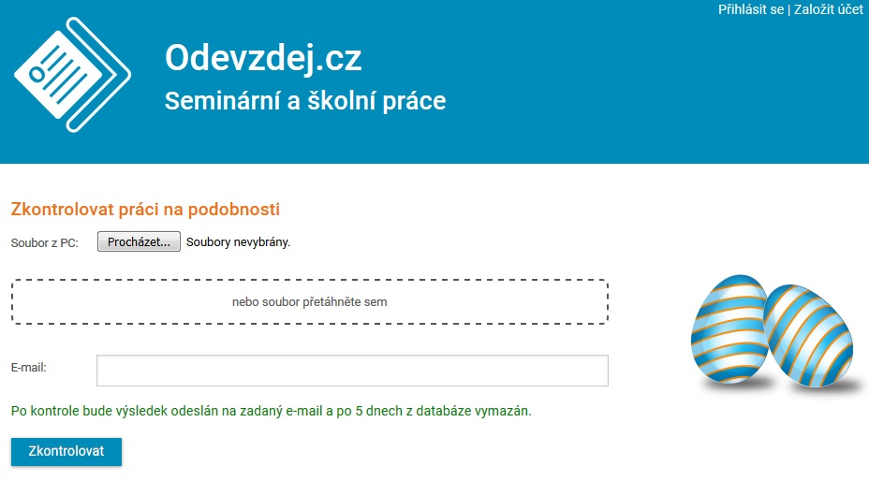

Slide 20
Základní etapy přípravy písemné práce
Volba tématu a strategie přípravy
Informační průzkum
Zpracování výsledků průzkumu
Výzkum
Tvorba práce
Příprava dokumentace
Příprava konečné verze práce
Odevzdání práce
Obhajoba - prezentace práce

Slide 21
Informační průzkum
Práce s informačními zdroji
Hledání dokumentů, které souvisí se zvoleným tématem
Získání dokumentů*:
Výpůjčka z knihovny
Výpůjčka/dodání dokumentu z jiné knihovny v ČR/zahraničí - MVS/MMVS
E-prezenčka, Copy on Demand (CoD)
Licencované databáze
Internet
*jako dokument budeme pro potřeby naší výuky označovat texty, obrázky, fotky, videa tj. jakoukoli formu grafického znázornění informací

Slide 22
Informační zdroje
Knihy
Periodika
odborné časopisy, magazíny
Referenční díla
encyklopedie, slovníky, tezaury, mapy, atlasy, bibliografie, adresáře, ročenky
Další zdroje
závěrečné práce, materiály z konferencí, vládní publikace, šedá literatura, noviny, newslettery)
Internet

Slide 23
Cvičení
Jaký je rozdíl mezi těmito pojmy?
Surface Web
Deep Web
Dark Web
Řešení naleznete na dalším slidu.

Slide 24
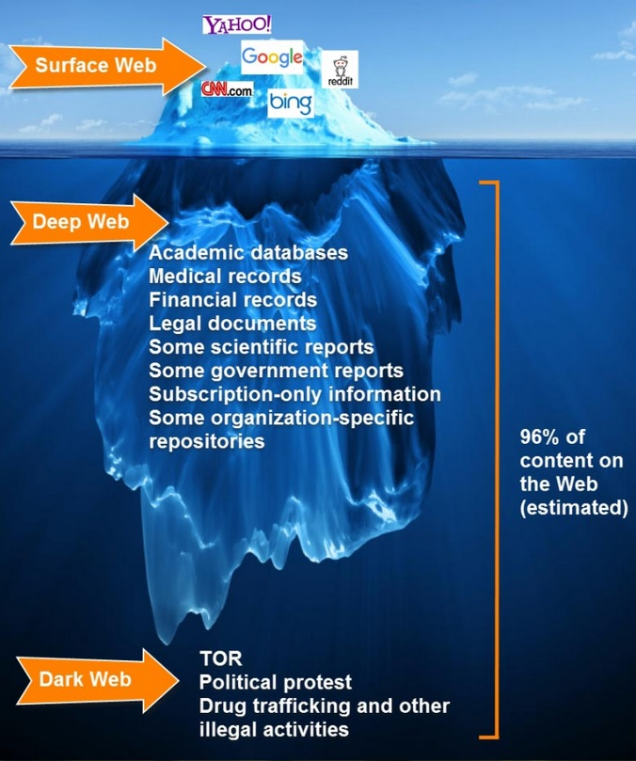
Surface Web x Deep Web x Dark Web
https://www.airsassociation.org/airs-articles/item/16220-how-to-access-the-dark-web

Slide 25
Informační zdroje aneb částečná ochutnávka z dalších lekcí

Slide 26
Licencované zdroje I.
další výrazy - komerční zdroje/databáze, elektronické informační zdroje, e-zdroje, EIZ, databáze, dokumenty v elektronické podobě
dostupné prostřednictvím databází
volně dostupné
komerční (licencované)

Slide 27
Druhy databází
Bibliografické – pouze základní "identifikační" údaje o dokumentech (název, autor, rok vydání atd.) + abstrakt
Fulltextové – plné texty dokumentů
Multioborové – dokumenty z různých oborů
rozsáhlé databáze – např. ProQuest, Wiley, EBSCO
není možné mít zaplacený přístup ke všem kolekcím, tj. ke všem fulltextům

Slide 28
Licencované zdroje II.
za úplatu - pro studenty MU zdarma ☺
informace jsou prověřené (prochází recenzním řízením)
články většinou dostupné dříve než v tištěné podobě
doporučený zdroj pro psaní seminárních a závěrečných prací

Slide 29
Jak se dostanu k licencovaným zdrojům?
stránky knihovny FSS MU - http://knihovna.fss.muni.cz/ezdroje
databáze k oborům vyučovaným na FSS
Portál elektronických informačních zdrojů MU - http://ezdroje.muni.cz/
databáze i z dalších oborů

Slide 30
Jak se dostanu k licencovaným zdrojům mimo počítačovou síť univerzity?
Nastavte si na počítači vzdálený přístup
OpenVPN
Shibboleth
EZproxy

Slide 31
Kde začít : vyhledávače, discovery systémy a vědecké sítě
EBSCO Discovery Service - "univerzitní Google" pro licencované i volně dostupné zdroje
Google Scholar - vyhledávač odborné literatury
Science Open - vědecká a publikační síť

Slide 32
Kde hledat odborné časopisy? I.
EBSCO
JSTOR
ProQuest
Sage Journals Online
ScienceDirect
SpringerLink
Wiley Online Library
Multioborové databáze jsou dobrým
startovním místem pro vyhledávání
Můžete je prohledávat hromadně prostřednictvím discovery

Slide 33
Kde hledat odborné časopisy? II.
SocINDEX with Full Text (přístup z databáze EBSCO)
ProQuest Social Sciences Databases - Social Science Database (přístup z databáze ProQuest)
Sage Journals Online - Social Work & Social Policy
SpringerLink - Social sciences › Social policy

Slide 34
Kde hledat odborné časopisy III.
Volně dostupné zdroje:
Directory of Open Access Journals (DOAJ) - adresář FT vědec. a akad. časopisů s otevřeným přístupem, přes 10.000 čas.
Central European Journal of Social Sciences and Humanities (CEJSH) – abstraktová a fulltextová databáze článků uveřejněných ve vědeckých časopisech z oblasti humanitních a společenských věd vycházejících v ČR, SR, v Maďarsku, Polsku, atd.

Slide 35
Cvičení – vzdálený přístup a databáze Sage Journals
Prosím, prostudujte si, jak funguje tzv. vzdálený přístup k e-zdrojům (tj. mimo počítačovou síť MU) - https://ezdroje.muni.cz - sekce vzdálený přístup a jeden z přístupů si zvolte pro další práci.
Poté se zkuste připojit do databáze Sage Journals.
Na stránce ezdroje.muni.cz si zvolte „zdroje abecedně“ .
Dohledejte si databázi Sage Journals, u ní si klikněte na „více informací“ a poté zvolte dole na stránce přihlášení „Shibboleth“ .
Následně se zobrazí tabulka, do které zadáte UČO a primární heslo. Případně českou federaci a následně MU. Alternativou samozřejmě zůstává přihlášení přes Ezproxy.
Jak by měla stránka databáze vypadat, si můžete zkontrolovat na dalším slidu.

Slide 36
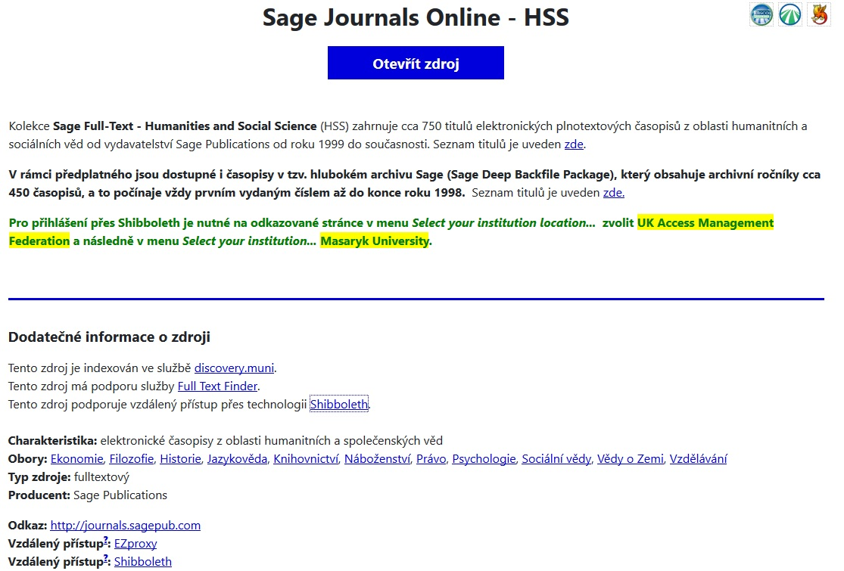
Přihlášení do databáze Sage Journals přes Shibboleth.

Slide 37
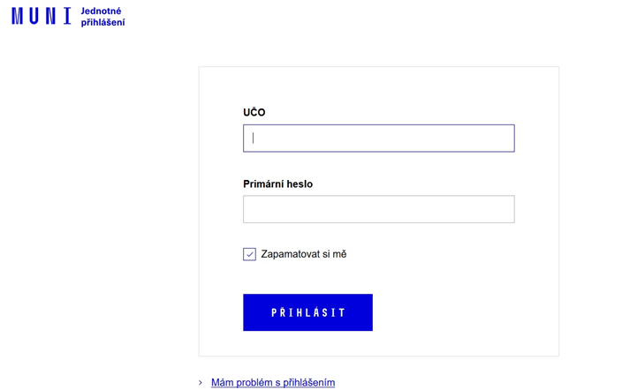

Slide 38
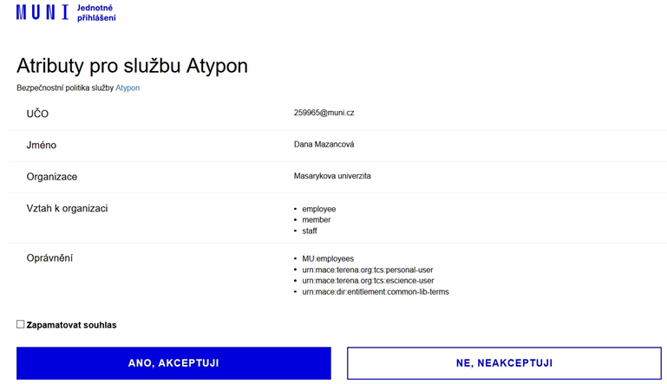

Slide 39
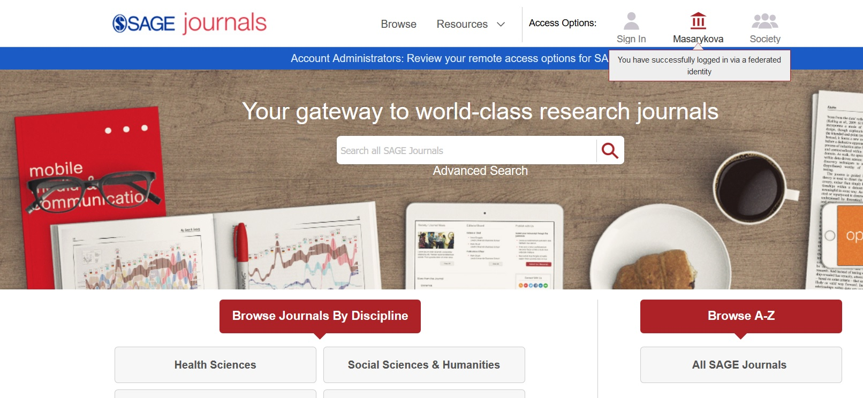
Náhled databáze Sage Journals po přihlášení přes přes Shibboleth.
Další verze cvičení pro zvídavé – i když vyhledávání v databázích bude součástí až další lekce, přesto si můžete zkusit najít v této databázi zdroje (např. články) týkající se „social work practice “. Vyhledávejte v angličtině, téma si můžete zkusit více upřesnit pomocí dalších klíčových slov. Pokud si chcete následně přečíst celý text, tak by u záznamu mělo být uvedeno „Full Access“.

Slide 40
How to Read (and Understand)
a Social Science Journal Article

Slide 41
Kde hledat knihy I.
Katalogy
Katalog MU Aleph
Souborné katalogy – knihovny.cz, CASLIN
Ebsco Discovery Service
Licencované databáze
Ebsco eBooks
Sage Knowledge
Taylor&Francis eBooks

Slide 42
Cvičení – Souborný katalog MU
Otevřete si stránku https://katalog.muni.cz
Dohledejte si knihu „Rodina, zaměstnání a sociální politika“ (Tomáš Sirovátka) a podívejte se, které knihovny MU ji mají ve fondu. Je dostupná i na FSS? A pokud ano, je právě vypůjčená?
V dolní části stránky si zvolte „abecední procházení“. Zde můžete vyhledávat podle tématu dokumentu. Zadejte si výraz, který Vás aktuálně zajímá a projděte si zobrazené výsledky.
Zkuste si též zobrazit nové tituly za posledních 5 dnů☺

Slide 43
Kde hledat knihy II.
Další zdroje
OAPEN Library - volně přístupné akademické knihy, zejména z oblasti humanitních a společenských věd
Directory of Open Access Books (DOAB) - seznam recenzovaných knih (OA), přes 4000 knih
Google Books
DDA – kniha na počkání - nový způsob nákupu e-knih dle požadavku uživatelů, platforma ProQuest Ebook Central

Slide 44
Kde hledat informace z médií?
Denní tisk, TV a rozhlasové vysílání
Anopress Monitoring Online
PressReader - zahraniční deníky a populárně naučné časopisy ze 100 zemí světa, archiv je u většiny titulů 3 měsíce
NEWTON Media – slovenská mediální databáze, retrospektiva do roku 1998
ČTK (pouze knihovna FSS, PC54)

Slide 45
Kde hledat závěrečné práce?
Archiv závěrečných prací MU – Thesis
Vysokoškolské kvalifikační práce – Theses
DART – Europe E-theses Portal
ProQuest® Dissertations & Theses (PQDT OPEN) - Open Access Dissertatitons and Theses

Slide 46
Cvičení – Archiv závěrečných prací MU
V Archivu závěrečných prací IS MU si v části „Vyhledávání absolventů a závěrečných prací“ dohledejte práce absolventů vaší katedry, kteří již mají v archivu vloženou závěrečnou práci. Vyzkoušejte si různé typy filtrů (více položek lze vybrat přes ctrl). Zvolte si některý ze záznamů a prohlédněte si, co zde můžete najít (abstrakt, klíčová slova, posudky, plný text práce, návrh hodnocení).
Zkuste si též vyhledávání v jedné zahraniční databázi vysokoškolských prací. Zvolte si jeden ze záznamů a porovnejte s Archivem v ISu, co zde můžete najít (FT, abstrakt, …).

Slide 47
Kde hledat další oborové zdroje?
Sociální práce
Sociální revue
Výzkumný ústav práce a sociálních věcí

Slide 48
Kde hledat referenční díla?
Gale Virtual Reference Library (encyklopedie)
The World Factbook

Slide 49
Kde hledat statistické údaje?
Český statistický úřad
Eurostat

Slide 50
Kde hledat další zdroje?
Social Science Research Network - brána k informačním zdrojům pro oblast humanitních věd a výzkumu (abstrakty)
ICPSR (Inter-university Consortium for Political and Social Research) – sociálněvědný datový archiv
Google Scholar ;)

Slide 51
Shrnutí

Slide 52
Psaní závěrečných prací
Volba tématu →Kontrola v Archivu závěrečných prací IS MU
Informační průzkum – kde hledat …
Katalogy knihoven
Licencované zdroje
Veřejné dostupné zdroje
Pro vyhledávání odborných informací používejte licencované informační zdroje
Ověřené, kvalitní, jedinečné informace
Seznam databází
Stránky knihovny
Portál elektronických informačních zdrojů
Mimo počítačovou síť MU si nastavte vzdálený přístup
OpenVPN, Shibboleth, Ezproxy

Slide 53
3 nejdůležitější odkazy z této prezentace ☺
Elektronické zdroje na MU
Vzdálený přístup
Knihovna FSS MU - ezdroje

Slide 54
Pro vyhledávání odborných informací používejte licencované informační zdroje
Ověřené, kvalitní, jedinečné informace
Seznam databází
Stránky knihovny
Portál elektronických informačních zdrojů
Mimo počítačovou síť MU si nastavte vzdálený přístup
OpenVPN, Shibboleth, EZproxy

Slide 55
Literatura
KATUŠČÁK, D., B. DROBÍKOVÁ a R. PAPÍK. Jak psát závěrečné a kvalifikační práce. Nitra: Enigma, 2008, 161 s. ISBN 978-80-89132-70-6.
BOTHMA, Theo. Navigating information literacy: your information society survival toolkit. 3rd ed. Cape Town: Pearson Education, 2011, 208 s. ISBN 9781775782278.

Slide 56
Obrázky
http://cathryno.global2.vic.edu.au/2010/05/08/deep-web-vs-surface-web/ (deep web)
https://www.novinky.cz/internet-a-pc/209215-na-informace-je-zapotrebi-nova-jednotka-zettabyte.html (jak se počítá na počítači)

Slide 57
Děkujeme vám za pozornost
Ing. Martina Nedomová. DiS.
nedomova@fss.muni.cz

